Slide 1
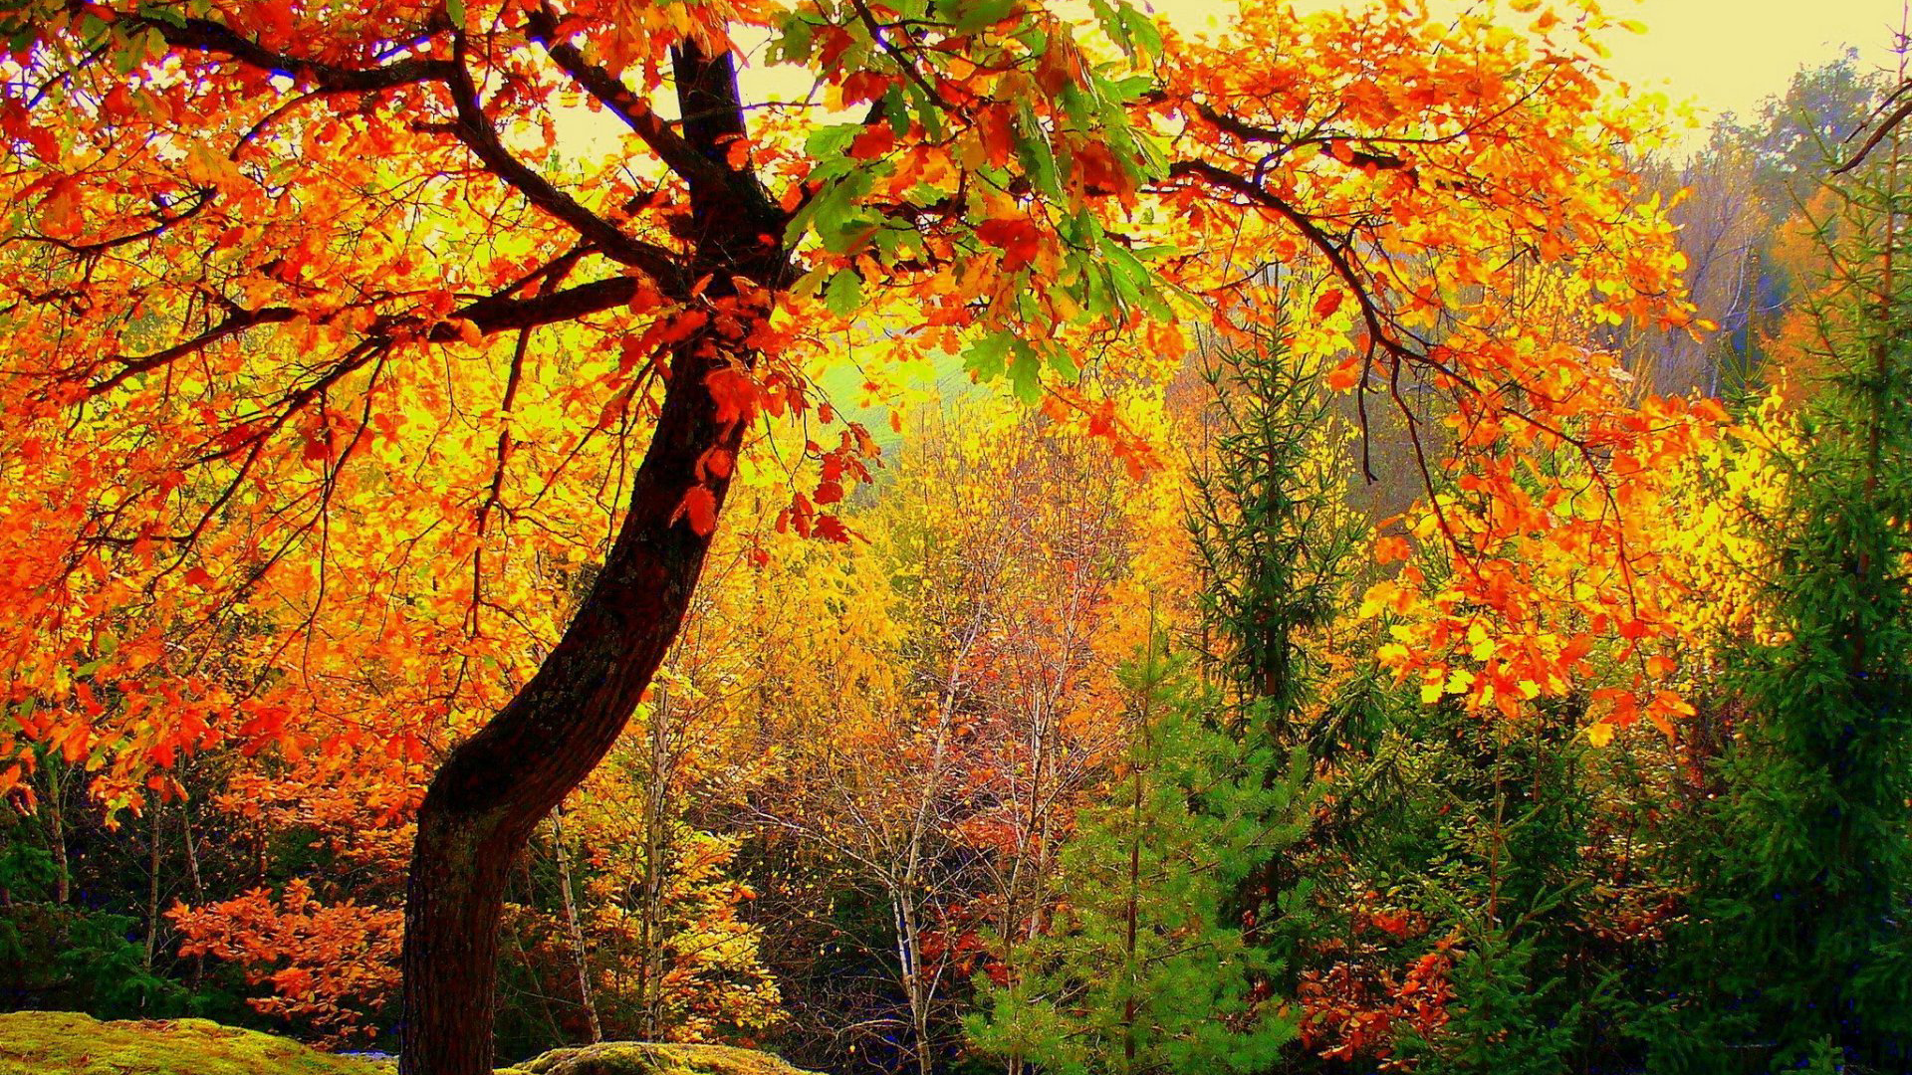
Экологическая игра «Лесник»
МУНИЦИПАЛЬНОЕ БЮДЖЕТНОЕ ОБЩЕОБРАЗОВАТЕЛЬНОЕ УЧРЕЖДЕНИЕ «МАРФИНСКАЯ СОШ»
ДОШКОЛЬНОЕ ОТДЕЛЕНИЕ «КОЛОСОК»
ГОРОДСКОГО ОКРУГА МЫТИЩИ МОСКОВСКОЙ ОБЛАСТИ
Подготовила: воспитатель Голубева Марина Сергеевна

Slide 2
Цель: закрепление знаний детей о правилах поведения человека в лесу; упражнять в распознавании предупреждающих экологических знаков.
Материал: набор предупреждающих экологических знаков.
Ход игры: дети поочередно выполняют роль лесника, который выбирает один из экологических знаков, и знакомит участников игры с лесными объектами, которые этот знак представляют; рассказывает, как следует вести себя в лесу, находясь рядом с данными объектами.

